Slide 1
超高速、高精度数控振荡器(NCO)设计
论文答辩
参加优秀论文评选
姓名：杨一雄
班级：无38
学号：2013011248
指导老师：杨华中
Notes:
各位老师，大家好。我是第二组6号杨一雄。我的论文题目是超高速、高精度数控振荡器。
我的指导老师是杨华中教授。

Slide 2
报告提纲
课题背景
实施方案
进展情况
参考文献
附录
Notes:
我的报告分为三个部分：课题背景、课题目标、进展情况。最后包括参考文献和附录

Slide 3
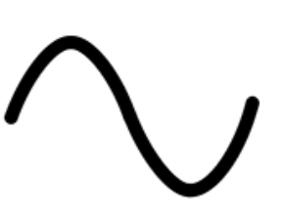
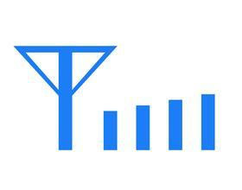

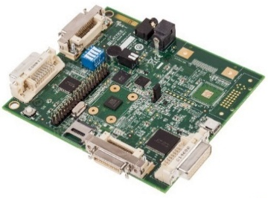
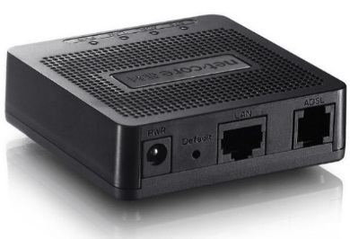
课题背景——NCO定义和应用
数控振荡器定义
输入：频率控制字
输出：对应频率的正弦波
频率控制字
(fcw)
数控振荡器
(NCO)
数控振荡器的应用
无线通信系统
军用雷达
计算平台
电路系统检测
无线通信系统
雷达系统
实验计算平台
调制解调器
Notes:
对数控振荡器的描述如左上方图所示，数控振荡器需根据给定的频率控制字，输出对应周期的正弦波信号。
数控振荡器的应用主要分两大块，一块是无线通信系系统、军用雷达；另一块包括计算平台和网络设备等
我实现数控振荡器的方法是直接数字式DDS，包括生成相位的相位累加器(PA)模块，将相位转化为正弦波幅度的相位幅度转换器(PAC)模块，以及连接PA/PAC，进行相位压缩的PC模块

Slide 4
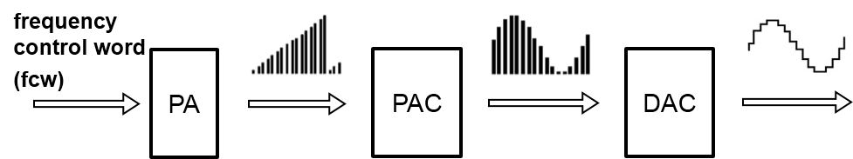
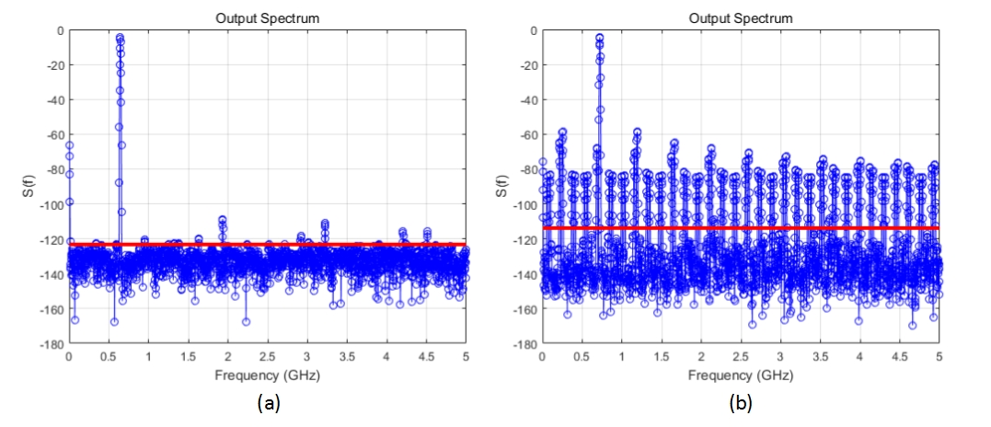
课题背景——直接数字合成
使用直接数字合成(DDS)方法
DDS的技术特点
频率分辨率极高、扫频速度快
相比模拟方法更稳定，保证相位、幅度的连续性
DDS的评价指标
信噪比(SNR)
最大杂散分量(SFDR)
功耗、时钟频率
Notes:
传统的DDS实现方法，核心是利用一个大查找表，将相位直接映射成对应的幅度，但在实现高速、高精度上遇到了很大的挑战
1) 每提升1bit精度，面积、功耗开销翻倍，速度受限
2) 存储器的访存速度比较慢，是限制DDS速度性能的瓶颈
为解决以上问题，优化DDS有三个方向：
1）压缩查找表，使用更小更快的存储器
2）用矩阵乘法产生旋转操作，替代查表法
3）是在DAC内实现相位到幅度的映射
我的解结思路是查找表和矩阵旋转结合的方法，兼具速度和精度
同时在算法上改进

Slide 5
课题背景——高速高精度挑战
传统方法的局限性
使用查找表实现“相位->正弦波幅度” 的转换
需要精细的相位实现高精度输出，导致存储器大小呈指数级增长，速度减慢
为了实现高速DDS，往往需要牺牲系统精度和引入噪声
查找表的优化方法
A) 查找表压缩方法
B) 角度旋转方法
C) 非线性DAC方法
查找表
查找表
查找表
查找表
×
－
非线性
DAC
×
＋
Notes:
传统的DDS实现方法，核心是利用一个大查找表，将相位直接映射成对应的幅度，但在实现高速、高精度上遇到了很大的挑战
1) 每提升1bit精度，面积、功耗开销翻倍，速度受限
2) 存储器的访存速度比较慢，是限制DDS速度性能的瓶颈
为解决以上问题，优化DDS有三个方向：
1）压缩查找表，使用更小更快的存储器
2）用矩阵乘法产生旋转操作，替代查表法
3）是在DAC内实现相位到幅度的映射
我的解结思路是查找表和矩阵旋转结合的方法，兼具速度和精度
同时在算法上改进

Slide 6
课题背景——以往工作
近年来的研究进展
基于二阶内插法的查找表压缩
特点：索引压缩比例从线性的50%降低到33%
不足：额外增加了乘法操作和平方操作
查找表乘法器和角度旋转结合
特点：减少了算法中的乘法操作，杂散性能优异
不足：单次计算的逻辑过于复杂，时钟频率较低
对非线性DAC的压缩
特点：压缩非线性DAC单元，优化DAC物理特性，使得时钟频率达到2 GHz，SFDR保持55dBc
局限：非线性DAC的功耗过大，在其他领域使用价值有限
研究思路总结
主流研究仍在结合查找表压缩的思路
结合查找表压缩和角度旋转法，在杂散性能、功耗上都表现较好，有提升时钟频率的潜力
DDS方法 | 年份 | 工艺 (um) | 时钟频率 (MHz) | SFDR (dBc) | 功耗 (mW)
传统方法^{[1]} | 1998 | 0.8 | 150 | 52 | 500
二阶内插法^{[2]} | 2010 | 0.13 | 1000 | 63 | 8.2
角度旋转^{[3]} | 2011 | 0.18 | 260 | 113 | 16.5
非线性DAC^{[4]} | 2014 | 0.055 | 2000 | 55 | 130
Notes:
传统的DDS实现方法，核心是利用一个大查找表，将相位直接映射成对应的幅度，但在实现高速、高精度上遇到了很大的挑战
1) 每提升1bit精度，面积、功耗开销翻倍，速度受限
2) 存储器的访存速度比较慢，是限制DDS速度性能的瓶颈
为解决以上问题，优化DDS有三个方向：
1）压缩查找表，使用更小更快的存储器
2）用矩阵乘法产生旋转操作，替代查表法
3）是在DAC内实现相位到幅度的映射
我的解结思路是查找表和矩阵旋转结合的方法，兼具速度和精度
同时在算法上改进

Slide 7
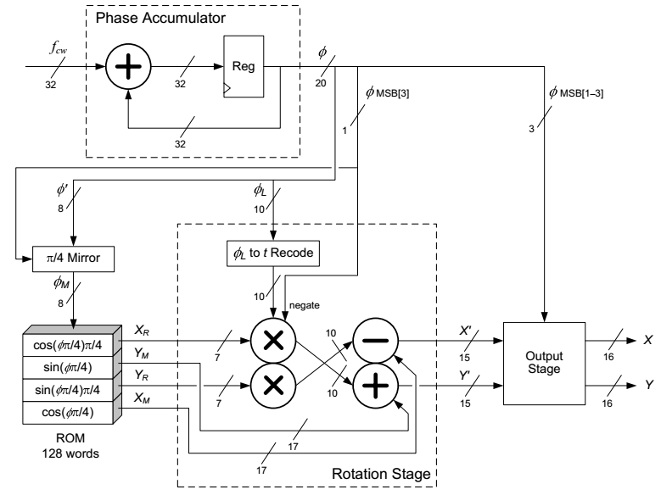
实施方案——改进点
ISCAS2014 “A 1-GHz Direct Digital Frequency Synthesizer in an FPGA”^{[5]}
使用查找表和角度旋转混合方法
速度达到1GHz，SFDR达到120 dBc
使用查找表，再经一次乘法和加法完成计算
不足1：使用DSP自带的乘法器，速度较慢
不足2：忽略近似噪声的引入，可能有溢出现象
本次设计的主要改进点
使用级联的旋转单元替换乘法器，通过流水线加速实现路径延时减少
讨论改进算法中近似噪声的引入，给出抑制噪声的约束条件
Notes:
传统的DDS实现方法，核心是利用一个大查找表，将相位直接映射成对应的幅度，但在实现高速、高精度上遇到了很大的挑战
1) 每提升1bit精度，面积、功耗开销翻倍，速度受限
2) 存储器的访存速度比较慢，是限制DDS速度性能的瓶颈
为解决以上问题，优化DDS有三个方向：
1）压缩查找表，使用更小更快的存储器
2）用矩阵乘法产生旋转操作，替代查表法
3）是在DAC内实现相位到幅度的映射
我的解结思路是查找表和矩阵旋转结合的方法，兼具速度和精度
同时在算法上改进

Slide 8
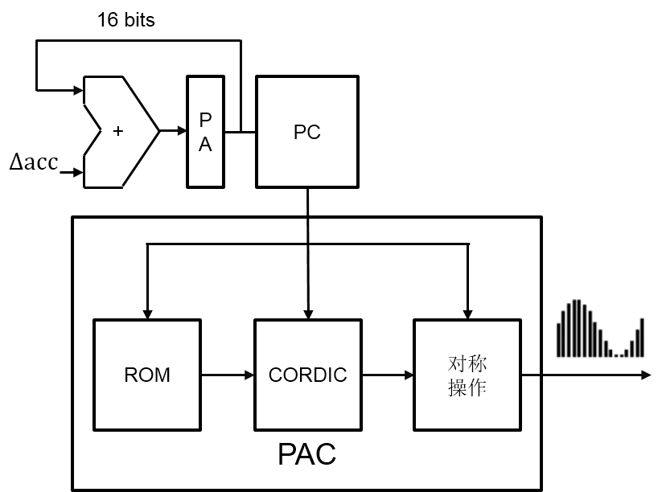
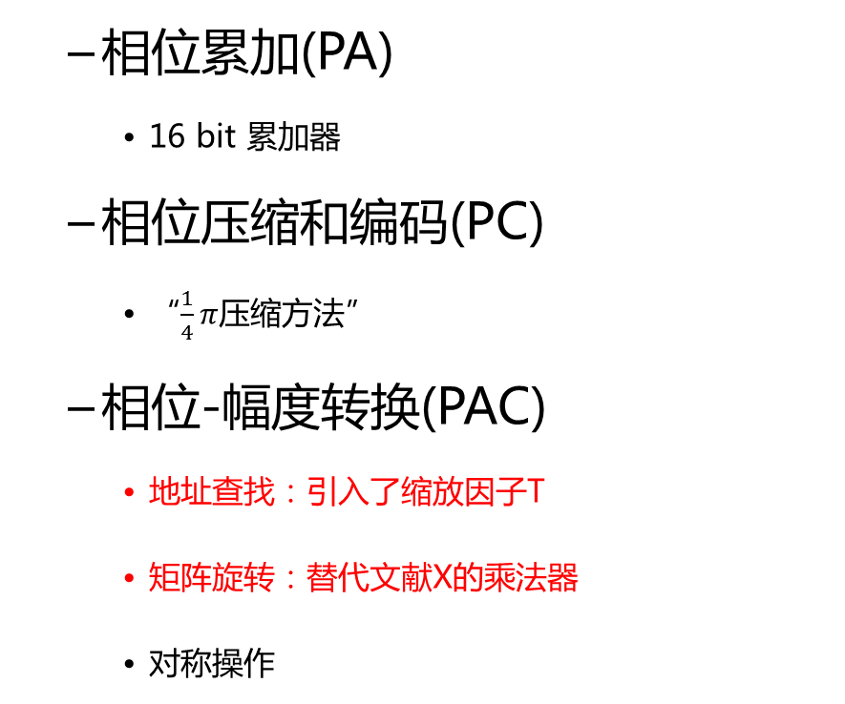
实施方案——系统构架
相位累加(PA)
16 bit 累加器
相位压缩和编码(PC)
“$\frac{1}{4}π压缩方法$”
相位-幅度转换(PAC)
地址查找：引入了缩放因子T
矩阵旋转：替代文献X的乘法器
对称操作
Notes:
实施方案首相介绍一下我的系统架构，仍是PA/PC/PAC模块构成，PA是一个16位累加器，PC把相位分割并转换成了象限、Rom地址、旋转索引三部分。
着重讲我的PAC模块，由三块构成，对应三步操作：
第一步是Rom 地址查找，得到粗定位的幅度cos(theta_M)
第二步是cordic 矩阵旋转，微调角度theta_R
第三步是Mirro 对称操作，将幅度对应到正确的象限

Slide 9
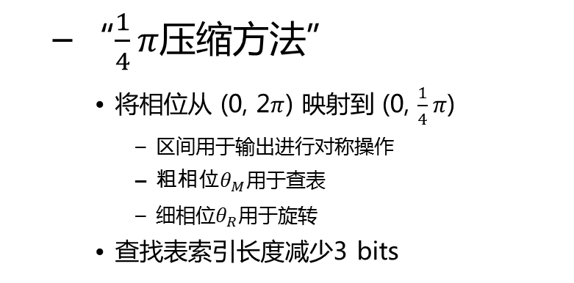


实施方案—查找表压缩 & 角度旋转
“$\frac{1}{4}π压缩方法$”
将相位从 (0, 2$π$) 映射到 (0, $\frac{1}{4}π$)
区间用于输出进行对称操作
粗相位$θ_{M}$用于查表
细相位$θ_{R}$用于旋转
查找表索引长度减少3 bits
Phase
(PA)
Quadrant
$$θ_{M}$$
$$θ_{R}$$
Index
(PC)
对称索引
查找表索引
旋转索引
相位-幅度转换器(PAC)
地址查找
查表信号
矩阵旋转
旋转信号
对称操作
输出信号
查表信号
Quadrant1
Quadrant0
旋转信号
Quadrant2
Quadrant3
输出信号
Notes:
实施方案首相介绍一下我的系统架构，仍是PA/PC/PAC模块构成，PA是一个16位累加器，PC把相位分割并转换成了象限、Rom地址、旋转索引三部分。
着重讲我的PAC模块，由三块构成，对应三步操作：
第一步是Rom 地址查找，得到粗定位的幅度cos(theta_M)
第二步是cordic 矩阵旋转，微调角度theta_R
第三步是Mirro 对称操作，将幅度对应到正确的象限

Slide 10
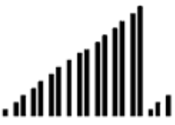
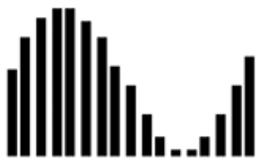
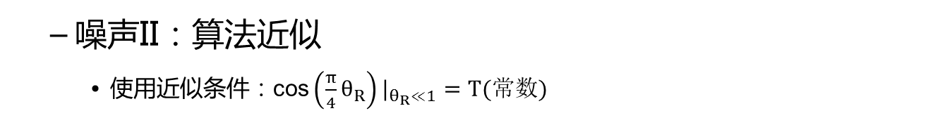
实施方案——噪声平衡
噪声I：相位截断和输出量化
索引截断产生有色噪声，影响杂散性能
量化截断产生高斯白噪声，影响底噪
只能通过提升索引位数改善
PC
PAC
相位
索引
压缩
输出
量化
16 bits索引
象限索引
查找表索引
旋转索引
噪声II：算法近似
使用近似条件：$\text{cos}\left({\frac{π}{4}θ}_{R}\right)|_{θ_{R}≪1}=T(常数)$
两类噪声的平衡
减少旋转索引占比
噪声II较大时，随噪声II降低，输出杂散变小
噪声II过小时，被噪声I掩盖，输出杂散不变
查找表面积持续增大，存储器访存速度减慢
约束条件：查找表索引+1 ≤ 旋转索引（实验&计算得到）
此约束外，噪声II被噪声I掩盖；约束条件内，通过增加噪声可换取速度提升
Notes:
如右上图所示，
PC模块的索引压缩会产生周期性噪声，影响杂散性能
PAC模块的输出量化会产生高斯白噪声，影响底噪。
为实现高精度，必须提高索引位数和量化位数。同时索引的分配也需要注意，否则可能会增大噪声。
下表显示了两种版本的差别，16 bit 版本在 最大杂散分量SFDR & SNR 都有相当大的提高。

Slide 11
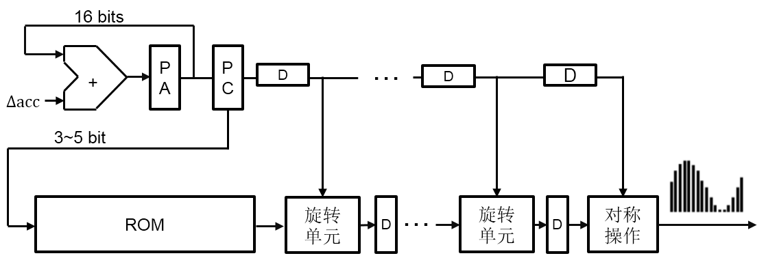

实施方案——流水线结构
旋转单元
移位器、加法器组成迭代单元
通过级联实现迭代公式：
$$X_{i+1}=[\begin{matrix}1 & −{b_{i+m}2}^{−i−m}\end{matrix}]\left[\begin{matrix}X_{i} \\ Y_{R}\end{matrix}\right]$$
$Y_{i+1} =\left[\begin{matrix}1 & {{ b}_{i+m}2}^{−i−m}\end{matrix}\right]\left[\begin{matrix}X_{R} \\ Y_{i}\end{matrix}\right]$
sign
旋转单元
>>
reg
>>
reg
+
reg
+
reg
Fig6 流水线结构示意图
Notes:
由于cordic矩阵旋转模块的计算量比较大，需要用流水线加速。
通过改进的cordic算法，我得到了迭代公式如红框所示，如右下角所示，cordic cell为其电路实现，
通过级联cordic cell 级联实现了公式迭代的效果。

Slide 12
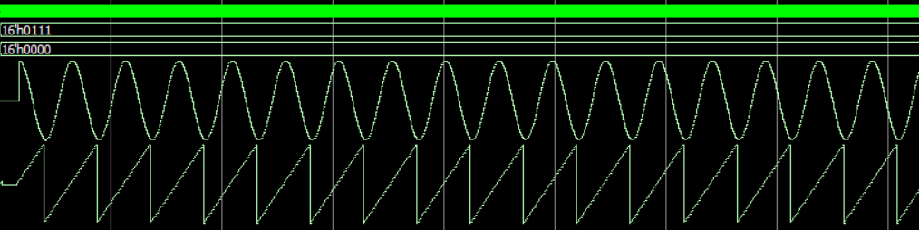
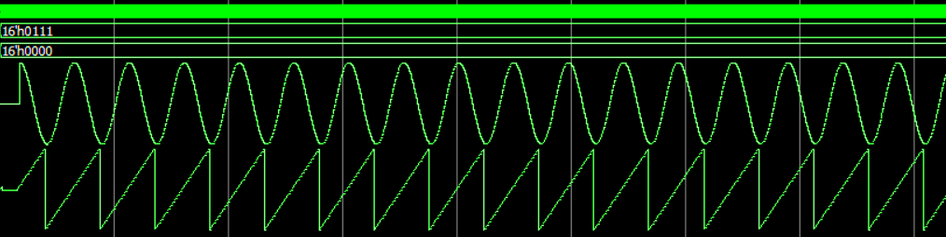
进展情况——功能性仿真
功能性仿真结果
RTL仿真波形图
Matlab FFT 验证
时钟
频率控制字
相位控制字
输出波形
生成相位
Fig8 RTL仿真波形
Matlab 结果和Modelsim 输出相同
杂散性能：均达到理论值
16bit 版本平均SFDR值100 dBc
100dBc
Fig9 FFT 验证结果
Notes:
进展情况这部分首先展示仿真平台的功能性仿真的结果
上图是modelsim生成的正弦比和线性相位
将上图的波形导入matlab中进行fft分析得到下图，找出16bit SFDR值为100 dBc，相比10 bit版提升了42 dBc
通过两平台相互验证，能说明方案设计基本正确。

Slide 13
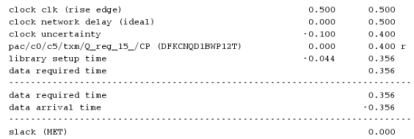
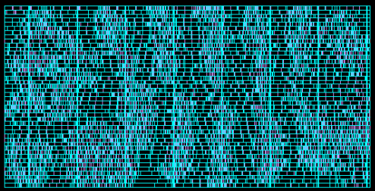
进展情况——前后端结果
TSMC 65nm 工艺库综合
对关键路径上的电路进行了优化
综合时钟频率 2.0 GHz
前仿时序、波形正确
ICC 布局布线
添加了电源、时钟树、IO接口等
布局布线后时钟频率可达1.7 GHz
后仿时序、波形正确
综合结果时序约束
数字后端版图
Notes:
最后的进展是将16 bit流水线DDS用design compiler 进行综合，显示最高时钟频率约为1.3GHz
将综合结果导入到modelsim 中以1.25GHz测试时序，结果正确
在综合结果中显示，系统的关键路径分别在PAC 模块中的Rom和cordic cell，其最长延时路径为0.674ns， 在时序结果中显示分别用黄框标出

Slide 14
进展情况——结果比较
毕业设计最终结果
使用65nm工艺，实现输入为16 bits频率控制字,输出位16位正弦信号的NCO
本设计仿真结果中，相位截断位数为16 bits，输出正弦波SFDR达到100 dBc
系统时钟频率可运行在1.7 GHz，在过去几年相似方法中表现最高
“功耗/时钟频率”仅为13.8 mW/GHz，降低至之前工作的25%以下
工作总结
使用级联的旋转单元进行流水线加速，替换参考文献^{[5]}中乘法器
分析相位截断和近似失真两类噪声，给出了约束条件和索引分配方案
规范电路布局、优化关键路径，最终在速度和功耗上取得突破
 | 技术 方法 | CMOS 工艺 | 时钟 [MHz] | 相位截断 [bits] | SFDR [dBc] | 功耗/时钟频率 [mW/GHz]
2007 JSSC^{[6]} | Hybrid-CORDIC | 0.25um | 380 | 16 | 90 | 405
2011 JSSC^{[3]} | Excess-four CORDIC | 0.18um | 260 | 20 | 113 | 63.5
2014 ISCAS^{[5]} | ROM-Multiplier | FPGA | 1000 | 20 | 120 | 54.9
本设计(后仿) | ROM-CORDIC | 65 nm | 1700 | 16 | 100 | 13.8

Slide 15
参考文献
[1] Nicholas H T, Samueli H. A 150-MHz Direct Digital Frequency Synthesizer In 1.25/spl mu/m CMOS With -90dBc Spurious Performance[C]// Solid-State Circuits Conference, 1991. Digest of Technical Papers. Isscc. 1991 IEEE International. IEEE, 1991:42-286.
[2] Ashrafi A, Adhami R, Milenkovic A. A Direct Digital Frequency Synthesizer Based on the Quasi-Linear Interpolation Method[J]. IEEE Transactions on Circuits & Systems I Regular Papers, 2005, 57(4):863-872.
[3] Willson A, Ojha M, Agarwal S, et al. A direct digital frequency synthesizer with minimized tuning latency of 12ns[C]// IEEE International Solid-State Circuits Conference. IEEE, 2011:138-140.
[4] Yoo T, Hong C Y, Jung Y H, et al. A 2 GHz 130 mW Direct-Digital Frequency Synthesizer With a Nonlinear DAC in 55 nm CMOS[J]. IEEE Journal of Solid-State Circuits, 2014, 49(12):2976-2989.
[5] Bergeron M, Willson A N. A 1-GHz direct digital frequency synthesizer in an FPGA[C]// IEEE International Symposium on Circuits and Systems. IEEE, 2014:329-332.
[6] Caro D D, Petra N, Strollo A G M. A 380 MHz Direct Digital Synthesizer/Mixer With Hybrid CORDIC Architecture in 0.25 um CMOS[J]. IEEE Journal of Solid-State Circuits, 2006, 42(1):151-160.

Slide 16
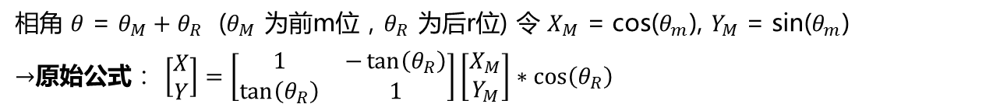
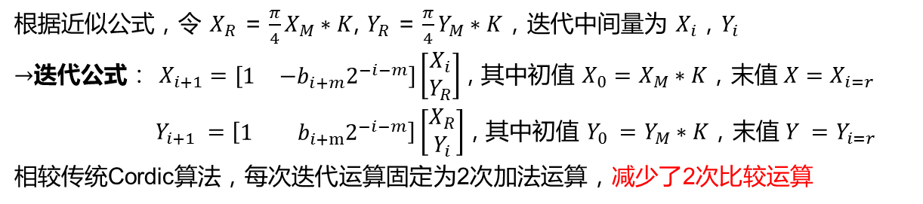
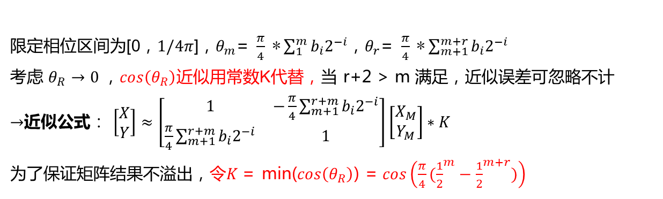
附录——改进算法推导
相角 $θ$ = $θ_{M}+θ_{R}$ ($θ_{M}$ 为前m位，$θ_{R}$ 为后r位) 令 $X_{M}$ = cos($θ_{m}$), $Y_{M}$ = sin($θ_{m}$)
$→$原始公式： $\left[\begin{matrix}X \\ Y\end{matrix}\right]=\left[\begin{matrix}1 & −\tan\left(θ_{R}\right) \\ \tan\left(θ_{R}\right) & 1\end{matrix}\right]\left[\begin{matrix}X_{M} \\ Y_{M}\end{matrix}\right]∗\cos\left(θ_{R}\right)$
近似处理
限定相位区间为[0，$1/4π$]，$θ_{m}\text{= }\frac{π}{4} \text{∗}\sum_{1}^{m}{{b_{i}2}^{−i}}$，$θ_{r}\text{= }\frac{π}{4} \text{∗}\sum_{m+1}^{m+r}{{b_{i}2}^{−i}}$
考虑 $θ_{R}$ $→0$，$\cos\left(θ_{R}\right)$近似用常数K代替，当 r+2 > m 满足，近似误差可忽略不计
$→$近似公式： $\left[\begin{matrix}X \\ Y\end{matrix}\right]≈\left[\begin{matrix}1 & −\frac{π}{4}\sum_{m+1}^{r+m}{{b_{i}2}^{−i}} \\ \frac{π}{4}\sum_{m+1}^{r+m}{{b_{i}2}^{−i}} & 1\end{matrix}\right]\left[\begin{matrix}X_{M} \\ Y_{M}\end{matrix}\right]∗K$
为了保证矩阵结果不溢出，令$K$= min($\cos\left(θ_{R}\right)$) = $\cos\left(\frac{π}{4}({\frac{1}{2}}^{m}−{\frac{1}{2}}^{m+r})\right)$
数值迭代
根据近似公式，令 $X_{R}$ = $\frac{π}{4}X_{M}∗K$, $Y_{R}$ = $\frac{π}{4}Y_{M}∗K$，迭代中间量为 $X_{i}$，$Y_{i}$
$→$迭代公式： $X_{i+1}=[\begin{matrix}1 & −{b_{i+m}2}^{−i−m}\end{matrix}]\left[\begin{matrix}X_{i} \\ Y_{R}\end{matrix}\right]$ , 其中初值 $X_{0}=X_{M}∗K，末值 X=X_{i=r}$
$Y_{i+1} =\left[\begin{matrix}1 & {{ b}_{i+m}2}^{−i−m}\end{matrix}\right]\left[\begin{matrix}X_{R} \\ Y_{i}\end{matrix}\right]$ , 其中初值 $Y_{0} =Y_{M}∗K，末值 Y =Y_{i=r}$
相较传统Cordic算法，每次迭代运算固定为2次加法运算，减少了2次比较运算
Notes:
最后附上改进cordic公式的推导
利用一处近似条件，减少了计算量

Slide 17
谢谢！欢迎提问！
Notes:
我的中期报告结束了，谢谢老师聆听

